Slide 1
Arduino aansturen via javascript
Web Research
Lander Verschueren

Slide 2
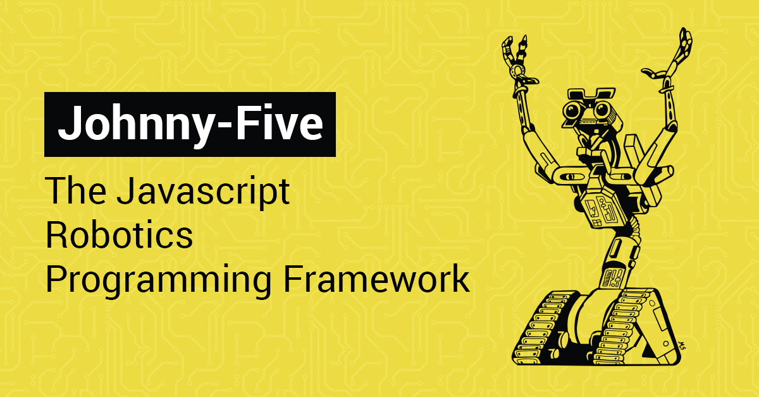
Johhny five
The JavaScript Arduino IoT Platform
npm install johhny-five

Slide 3

NODE.js
Run code
node name.js

Slide 4

Socket.io
Socket.IO enables real-time bidirectional event-based communication
Websocket
socket.emit(‘name’), trigger event
socket.on(‘name’), received trigger and do some stuff

Slide 5
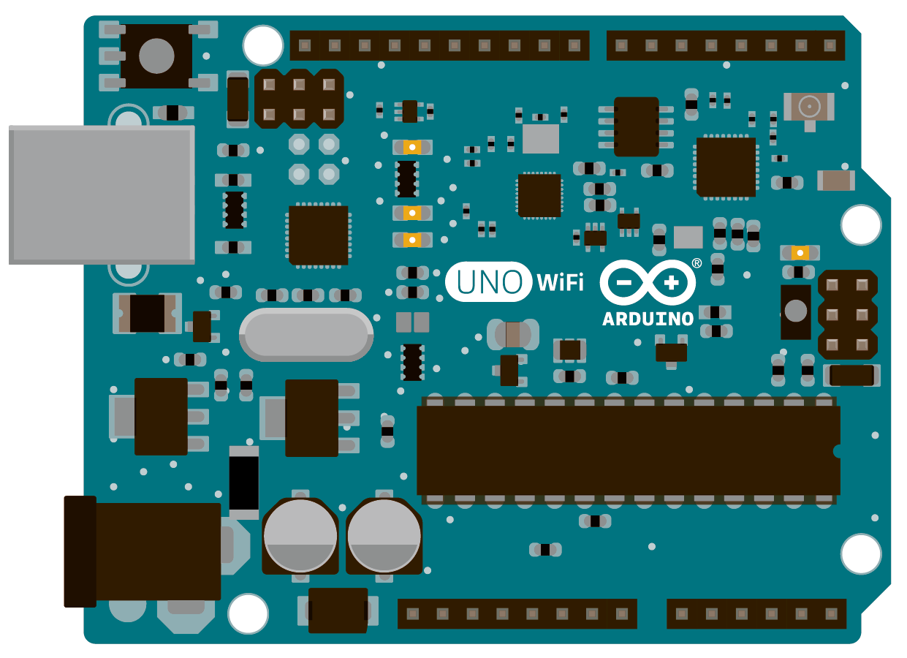
Arduino
Firmata
Protocol to communicate with a microcontroller over USB

Slide 6
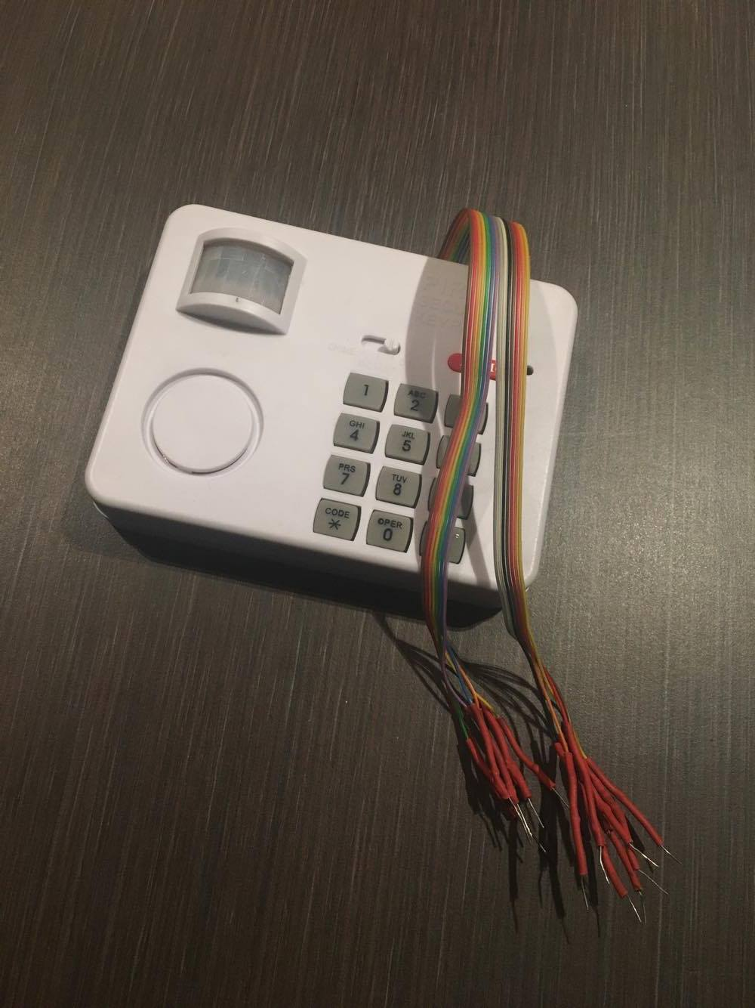
start
Alarm aansluiten (fail, schema niet toereikend)
Gamepad aansluiten (fail, geen usb poort op arduino)
https://www.youtube.com/watch?v=q3vXTX6Qe54

Slide 7
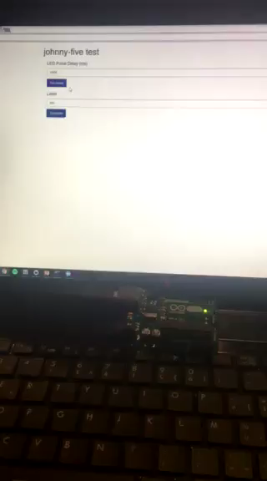
Actually done
https://books.google.be/books?id=1IEXCAAAQBAJ&lpg=PT437&ots=0oZ_SIQZkM&dq=johnny%20five%20ps3&hl=nl&pg=PT8#v=onepage&q&f=false
http://www.instructables.com/id/Javascript-robotics-and-browser-based-Arduino-cont/
http://johnny-five.io/examples/
Woorden vertalen naar morse
Omgekeerde richting
http://johnny-five.io/examples/button/
Geen button
Visualiseren via led
Eerst één letter
Daarna woorden
Not much, but it works

